Slide 1
센서의 사용 방법
Snslab 최영광

Slide 2
목차
1
센서의 정의 및 필요성과 종류
2
적외선 발광 다이오드, 적외선 수광 포토 TR
3
적외선 센서
4
라인트레이서에서의 적외선 센서 역할
5
물체 검지용 적외선 센서 사용방법
6
회로 구현과 실험

Slide 3
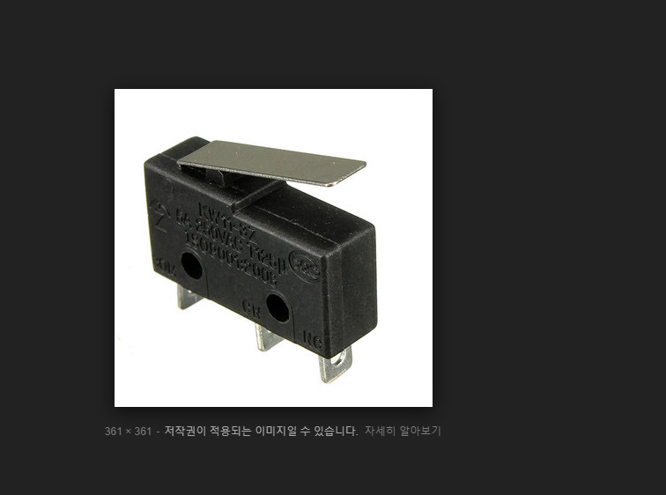
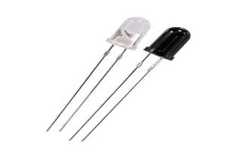
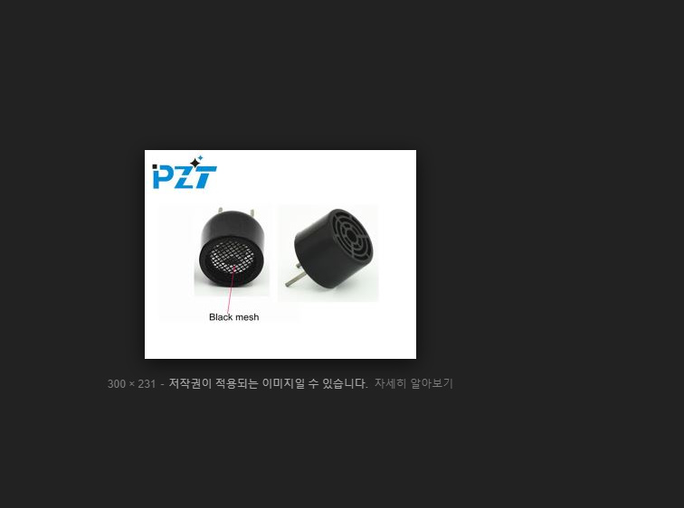
Part 1,
센서의 정의 및 필요성과 종류
센서의 정의 | 어떤 사물 주변의 상태 변화나 환경 변화를 감지 후, 전기적인 신호로 바꿔주는 장치.
센서의 필요성 | 로봇이 움직일 때 시각, 촉각의 역할 필요. 센서가 그 역할 수행.
종류 | 기능
마이크로 스위치 | 레버가 존재, 레버가 가볍게 누르기만 해도 스위치가 “ON”.
적외선 광 센서 | 적외선 발광 다이오드, 적외선 수광 모듈 이용. 적외선 발광 다이오드에서 적외선 방출, 적외선 수광 모듈에서 적외선 검지.
초음파 센서 | 송신기와 수신기로 구성, 송신기로 초음파를 출력해 초음파의 반사를 수신기로 검지.
▲ 마이크로 스위치
▲ 적외선 광 센서
▲ 초음파 센서

Slide 4
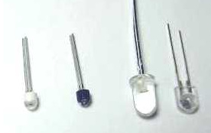
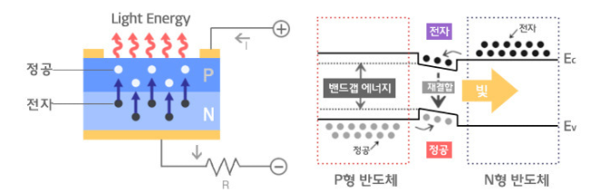
Part 2,
적외선 발광 다이오드
명칭 | 그림 | 특징
적외선 발광 다이오드 |  | 적외선 파장의 빛이 발생하도록 한 발광 다이오드. 빛으로 통신하는 것이 목적. 빛이 먼 곳 까지 갈 수 있도록 매우 큰 펄스 전류로 on/off.
LED 특정 원소의 반도체에 순방향 전압 가하면
전자와 정공이 이동하면서 서로 재결합.
전자와 정공이 떨어져 있을 때 보다 작은 에너지가 되므로
이때 발생하는 에너지의 차이로 빛을 방출.

Slide 5
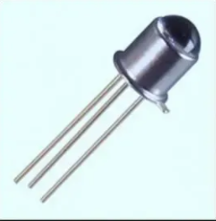
Part 3,
적외선 수광 포토 TR
명칭 | 그림 | 특징
포토 TR |  | 적외선 파장의 빛에 반응 하는 수광 센서. 포토 다이오드, 포토TR이 있고 자주 사용되는 것은 포토 TR.
포토 트랜지스터의 정의 | 빛의 수준 감지하고, 빛의 수준에 따라 이미터와 컬렉터 사이에 흐르는 전류 변경하는 반도체 장치.
포토 트랜지스터의 동작원리 | TR의 베이스 접합부에 빛이 오면, 발광 다이오드와 반대의 원리로 빛 에너지에 의해 전류가 흐름. 베이스 전류에 의해 전류 증폭된 컬렉터 전류가 흐르는 원리.
포토 트랜지스터의 장점 | 입사광이 동일하더라도 더 많은 광전류를 생성, 응답 시간이 더 빠름, 노이즈 간섭 받지 않음.
포토 트랜지스터의 단점 | 전자기장이 방해하면 효율 감소, 높은 주파수에서 제대로 작동 안함, 전기 스파이크가 자주 발생.

Slide 6
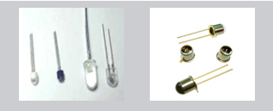
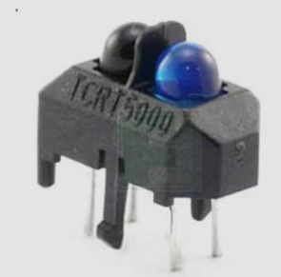
Part 4,
적외선 센서(반사형 구조)
포토 센서 (광 센서 : 빛을 사용하는 센서)
명칭 | 그림 | 특징
반사형 적외선 센서 |  | 근 거리의 비 접촉 검지용 센서, 바닥위의 라인 등 검출 가능. 물체에 적외선 발광 후 반사파를 포토 TR로 받음. 반사광 세기에 비례한 출력.
명칭 | 그림 | 특징
포토 인터럽터 |  | 적외선의 출력 측과 입력 측이 일체화 된 센서. 적외선의 발광 다이오드, 포토 TR 케이스로 통합. 반사형 적외선 센서와 원리 동일.

Slide 7
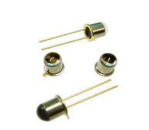
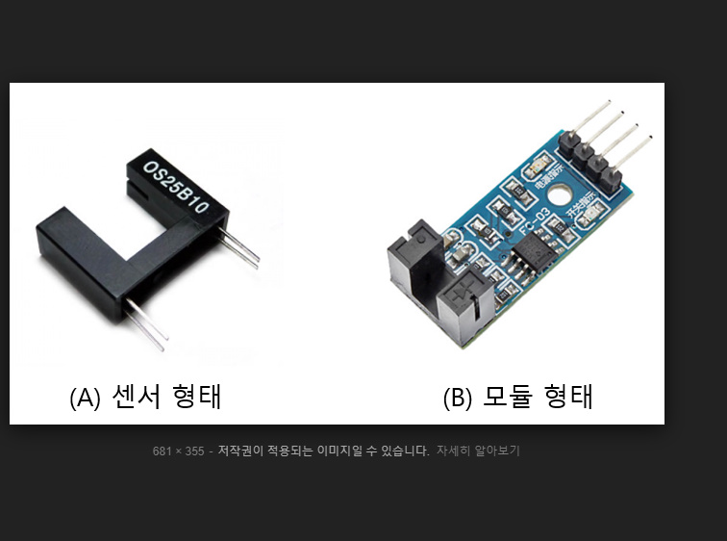
Part 6,
적외선 센서(투과형 구조)
포토 센서 (광 센서 : 빛을 사용하는 센서)
명칭 | 그림 | 특징
투과형 적외선 센서 |  | 적외선 광이 차단되면 물체 검출. 반사형 센서 보다 더 떨어진 곳 물체 검지하고 싶을 경우 사용. 조명이나 태양광 등의 외부 빛의 차단을 위해 막 등을 설치.
명칭 | 그림 | 특징
포토 인터럽터 |  | 적외선의 출력 측과 입력 측이 일체화 된 센서. 투과형 적외선 센서와 원리 동일.

Slide 8
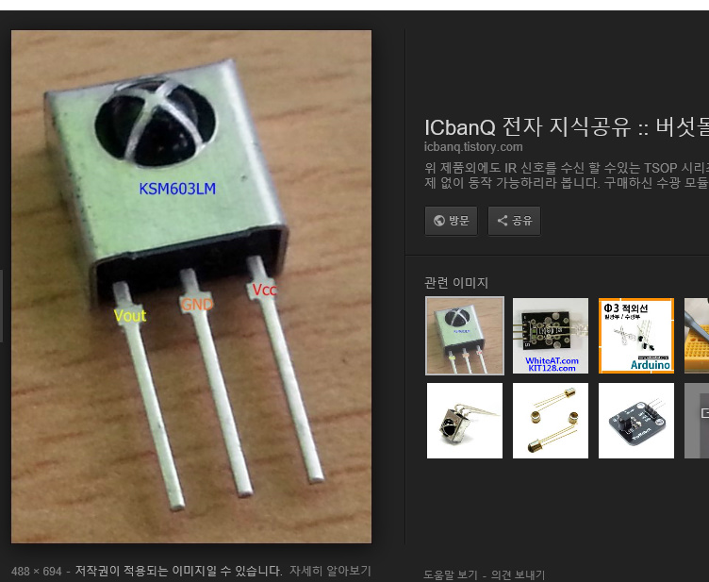
Part 8,
적외선 센서(리모컨용 센서)
포토 센서 (광 센서 : 빛을 사용하는 센서)
명칭 | 그림 | 특징
적외선 수광 모듈 |  | 내부에 포토 TR과 증폭, 복조 등의 기능을 갖도록 LSI로 만든 것. 일반적인 적외선 리모컨 통신기에서 빛을 수신할 수 있는 전용 IC 모듈로 되어 있음. 적외선 신호를 약 38kHz로 변조 하고 있으므로 외부 빛이나 조명 등에도 안정하게 정확한 신호 검출 가능. *LSI(Large scale integration) : 고밀도 집적회로, 대규모 집적회로. *복조 : 혼합된 신호에서 본래의 신호를 만들어 내는 것.

Slide 9
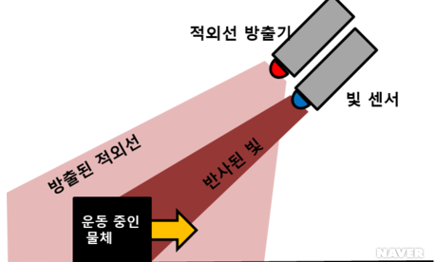
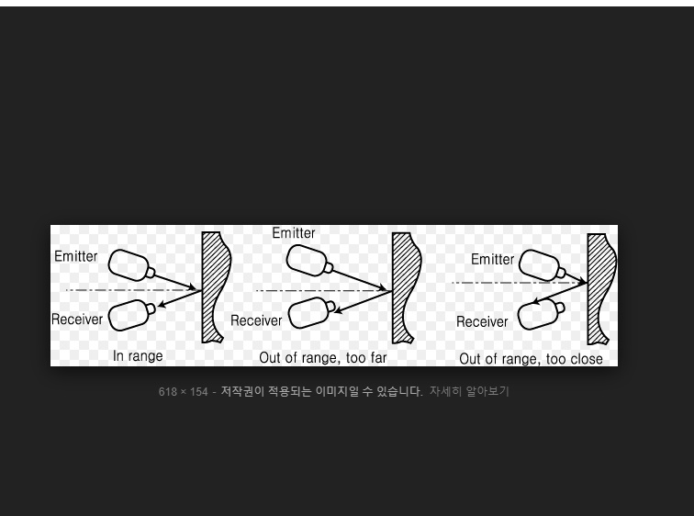
Part 5,
물체 검지용 적외선 센서 사용 방법
반사형
적외선 출력 부분, 적외선 발광 다이오드 배치.
적외선 입력 부분, 수광 센서나 포토 TR 배치.
외부 빛 피하기 위해 막의 색을 고를 땐
반사가 적은 흑색이 좋음.
*Eimitter은 발광, Receiver은 수광

Slide 10
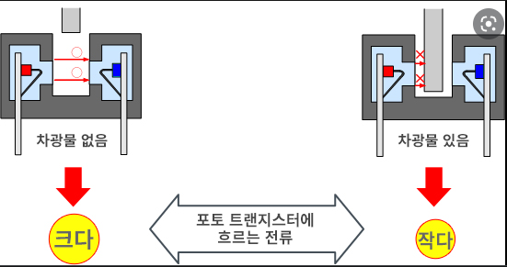
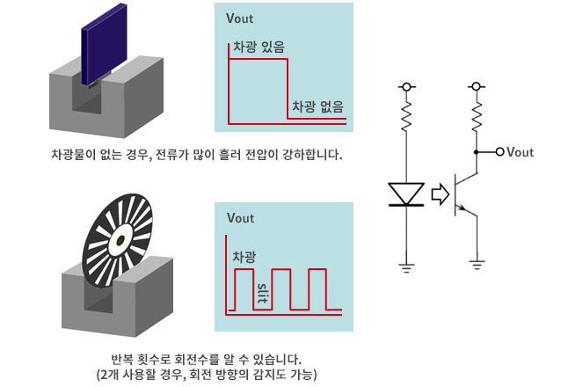
Part 7,
물체 검지용 적외선 센서 사용 방법
투과형
적외선 출력 부분, 적외선 발광 다이오드 배치.
적외선 입력 부분, 수광 센서나 포토 TR 배치.
마주보도록 배열, 사이에 검출물이 통과 할 때
빛이 차단 되는 현상을 통해 물체 유무 검출.

Slide 11
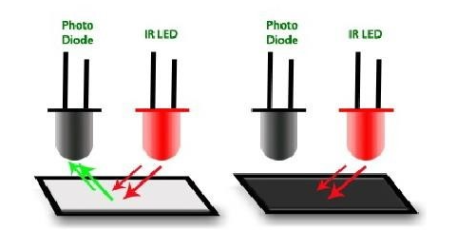
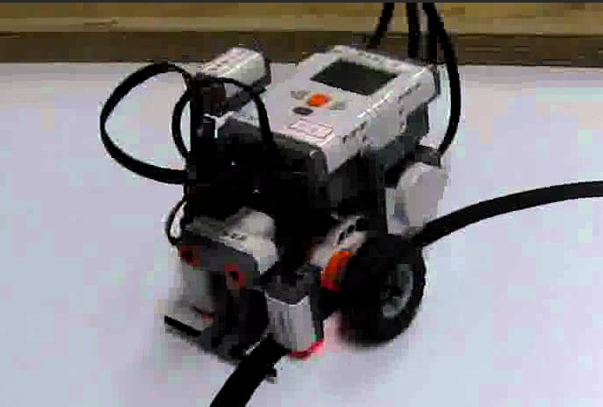
Part 9,
라인트레이서에서의 적외선 센서 역할
라인 검출
흑색 | 흑색을 제외한 색
0 | 1

Slide 12
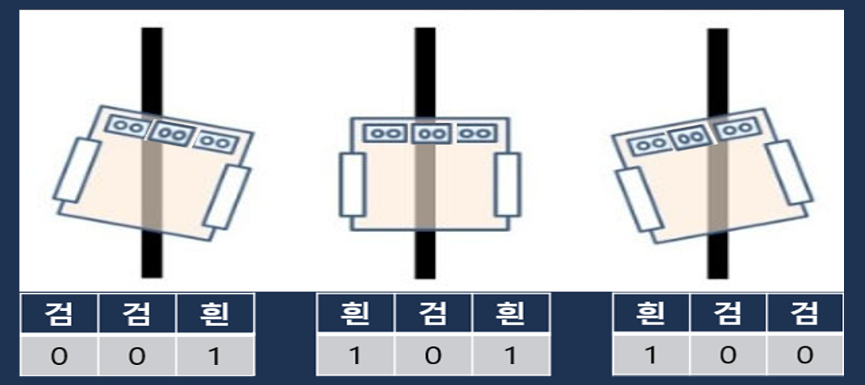
Part 10,
적외선 센서를 이용한 라인트레이서에서의 동작 원리

Slide 13
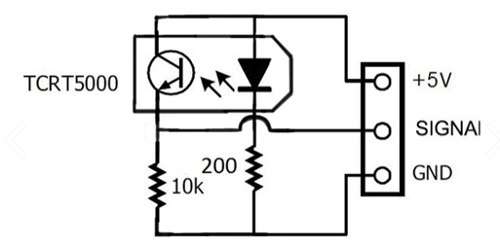
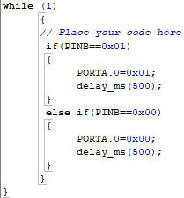
Part 11,
회로도 및 코딩
*TCRT5000 데이터 시트 참조
*마이크로컨트롤러 ATmega128 사용

Slide 14
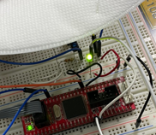
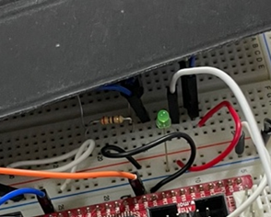
Part 12,
회로 구현 및 실험

Slide 15
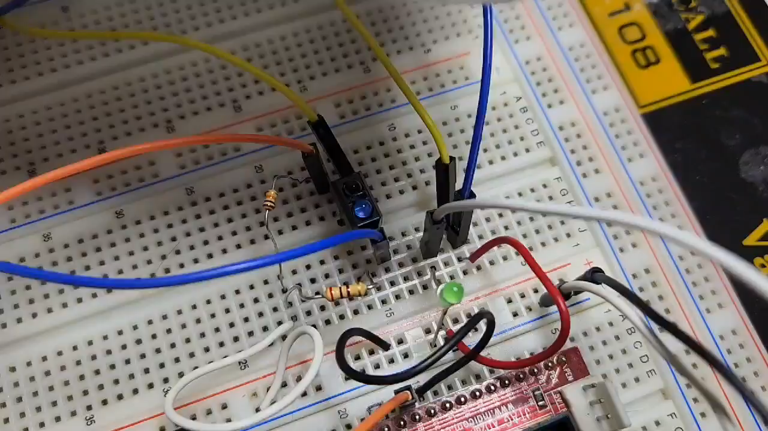
Part 13,
실험 영상

Slide 16
Q&A

Slide 17
감사합니다.

